Slide 1
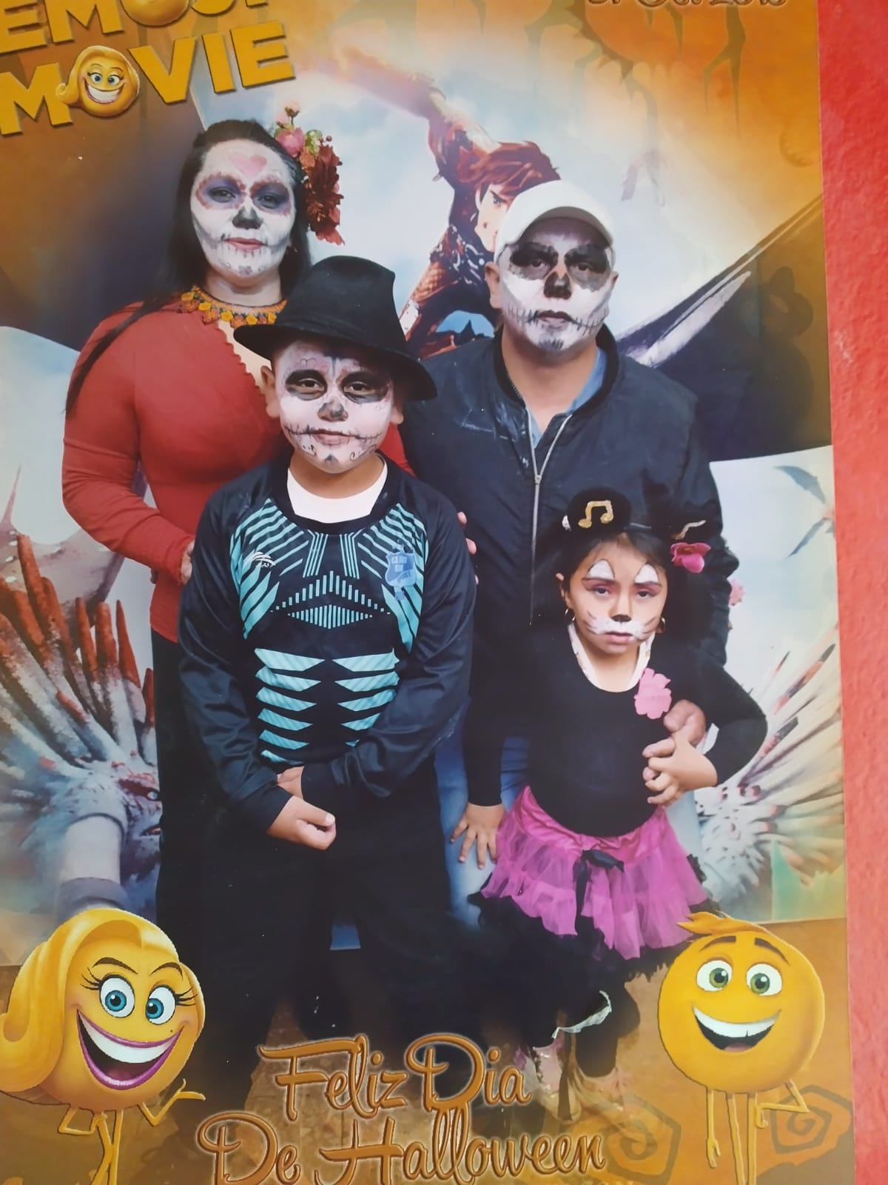
FECHA JULIO 9 DE 2021
HALLOWEEN
DAVID ALEJANDRO URREA
CURSO 503

Slide 2
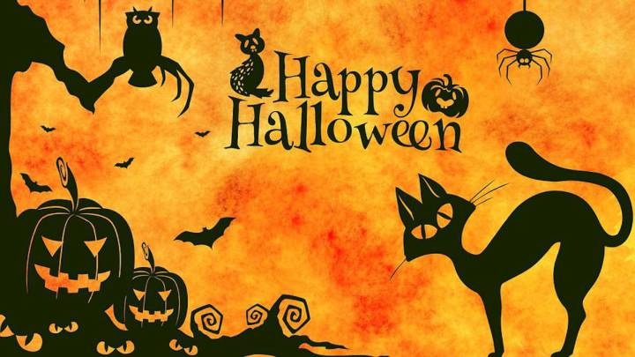
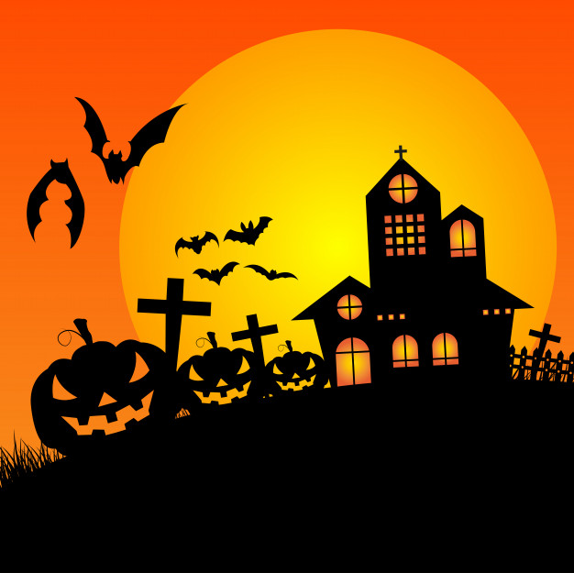
HALLOWEEN
Halloween o Hallowe'en, ​ también conocido como Allhalloween, ​ Víspera de Todos los Santos, ​ Noche de Todos los Santos​, Noche de los Muertos ​ o noche de brujas es una celebración internacional que tiene lugar el 31 de octubre, víspera de la fiesta cristiana occidental del Día de Todos los Santos.

Slide 3
HALLOWEEN
Orígenes
Aunque actualmente es un día de disfraces, dulces y niños sus orígenes no son tan alegres. La fiesta se celebraba en Irlanda cuando la temporada de cosechas tocaba a su fin y daba comienzo el “año nuevo celta” coincidiendo con el solsticio de otoño. Se creía que durante esa noche los espíritus de los muertos podían caminar entre los vivos.
Los antiguos celtas creían que con la llegada de Samhain la línea que une a este mundo con el de los muertos se estrechaba y los espíritus buenos y malos podían pasar a través de ella. Se cree que el uso de máscaras era para ahuyentar a los espíritus malignos. También se celebraban banquetes en las tumbas de los antepasados familiares.

Slide 4
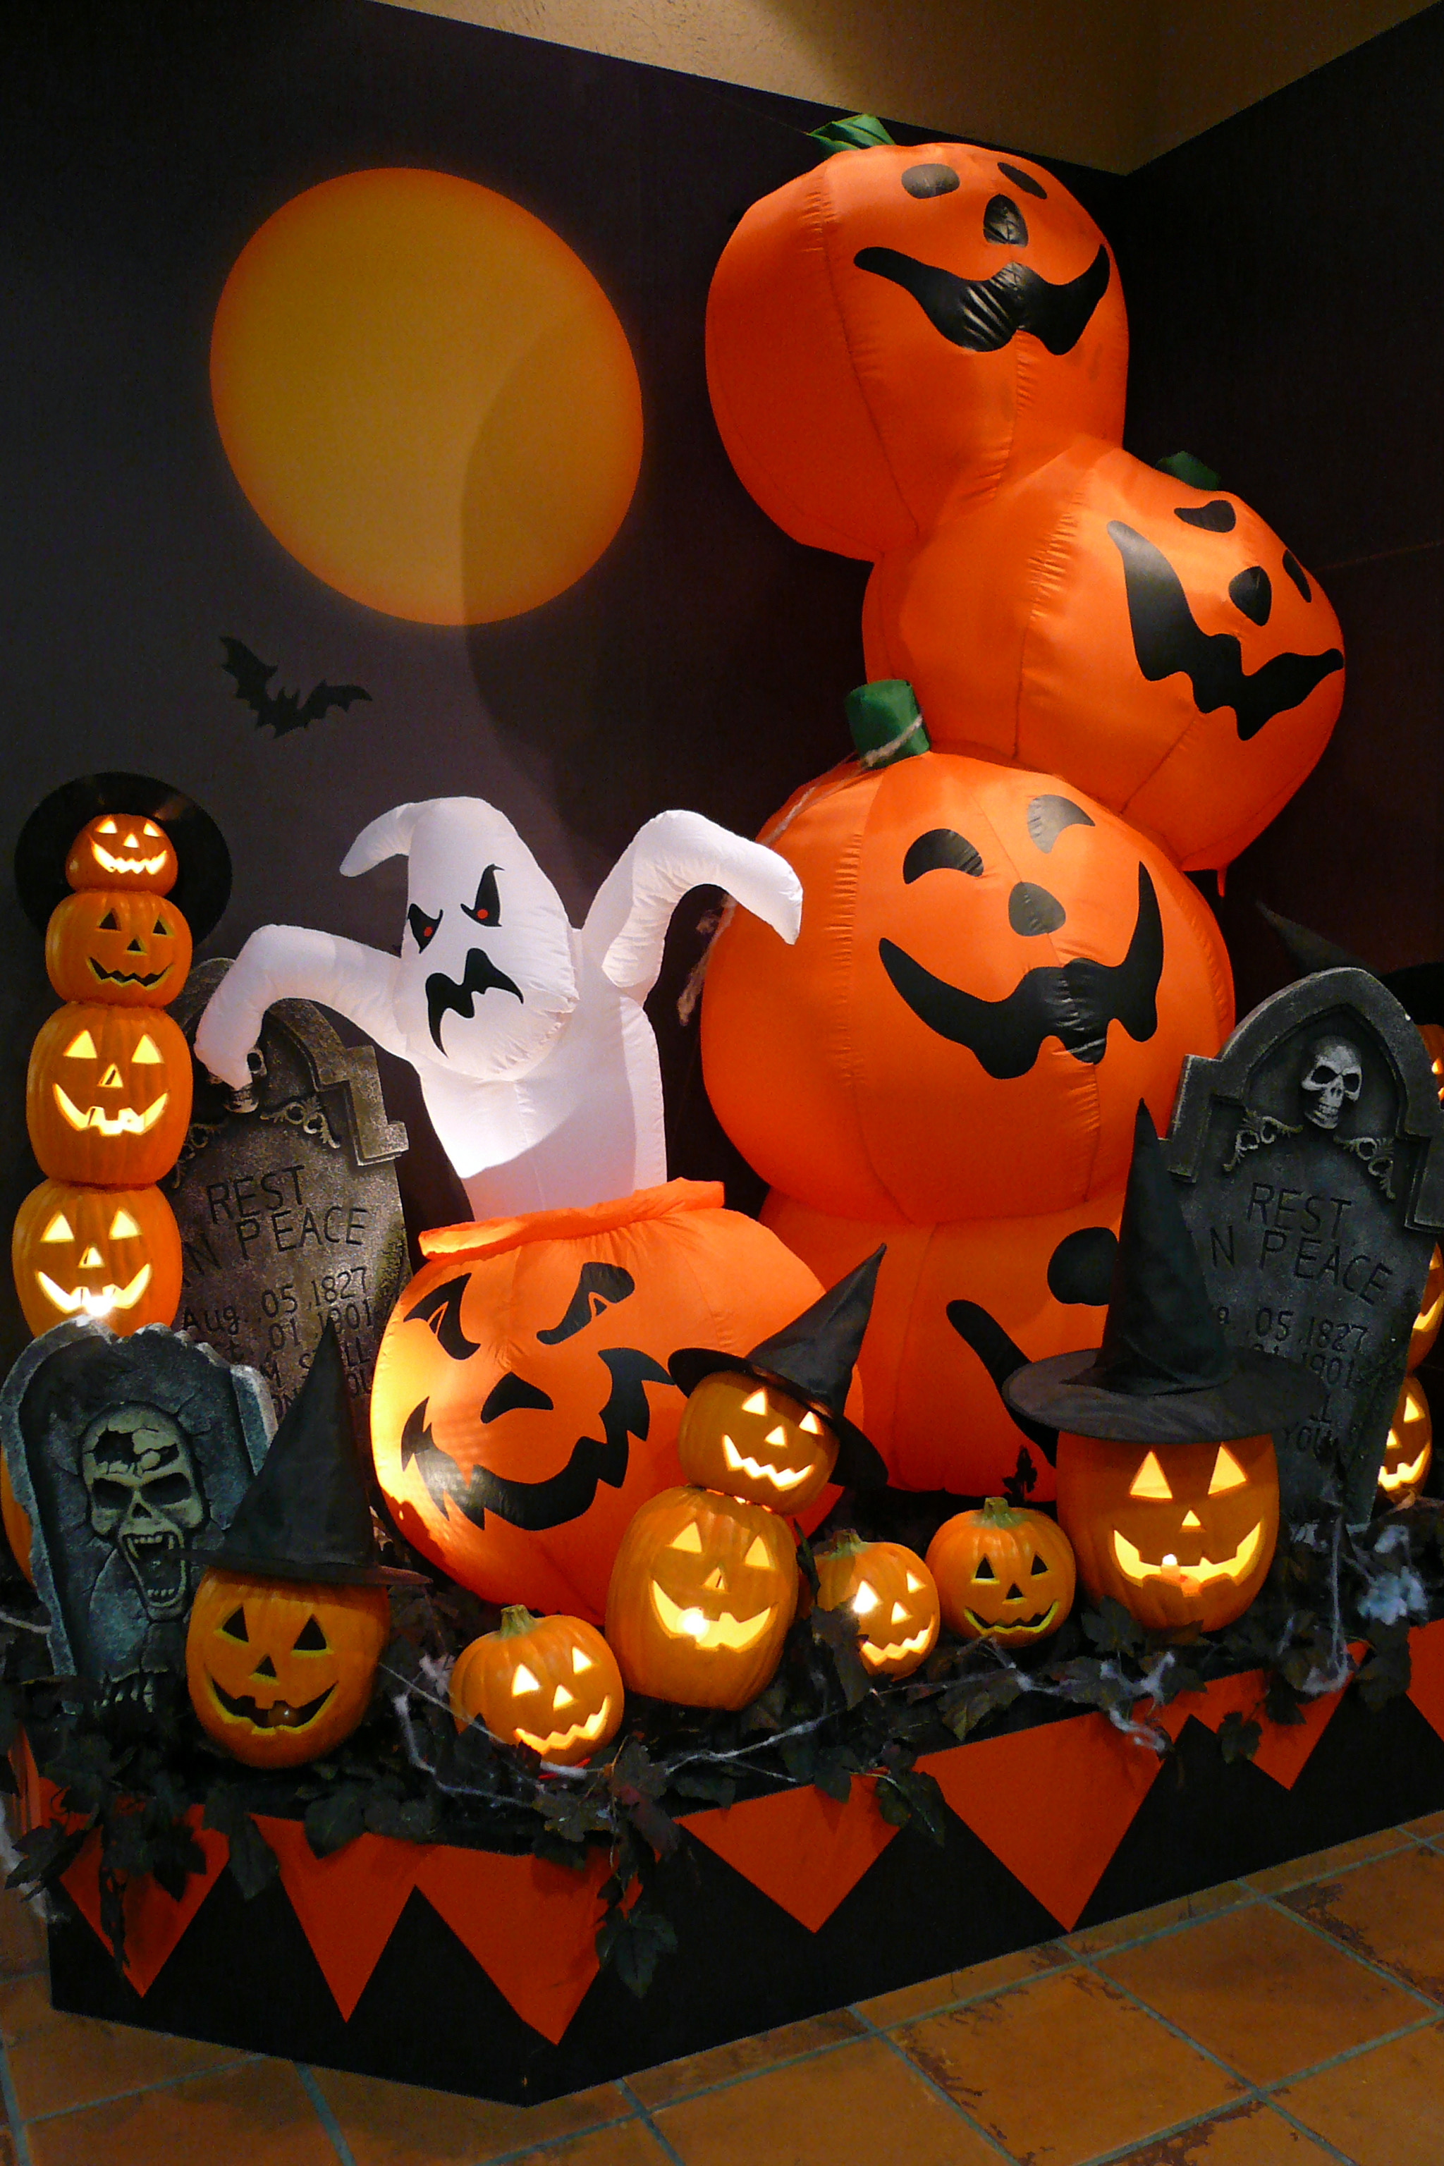
TODOS A CELEBRAR HALLOWEEN EN FAMILIA ,PERO DESDE CASA, DONDE SE PREPARA ARROZ DE LECHE ,COMPRAREMOS DULCES PARA COMPARTIR EN EN FAMILIA ESO SI CON NUESTRAS MEDIDAS DE BIOSEGURIDAD DISTANCIAMIENTO Y EN LO VIRTUAL O CARTAS DE MENSAJE ESPELUSNANTES

